Slide 1
TIẾNG VIỆT 1
Tập 1
Tuần 2
Bài 5: cỏ - cọ

Slide 2

Bài 5: cỏ - cọ

Slide 3




TẬP ĐỌC

Slide 4
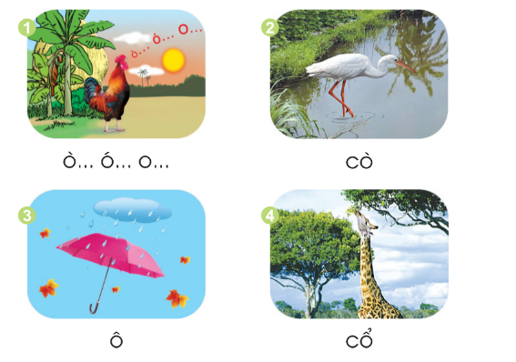

Slide 5

NGHỈ GIẢI LAO

Slide 6


Slide 7

TẬP
VIẾT

Slide 8
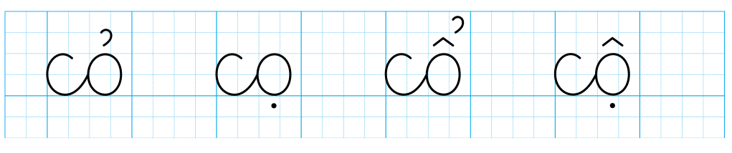

Slide 9
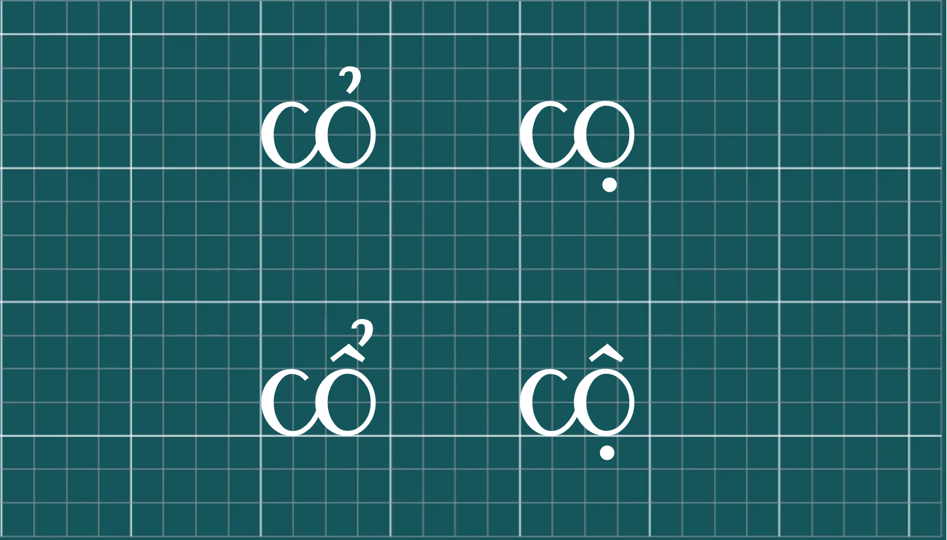

Slide 10
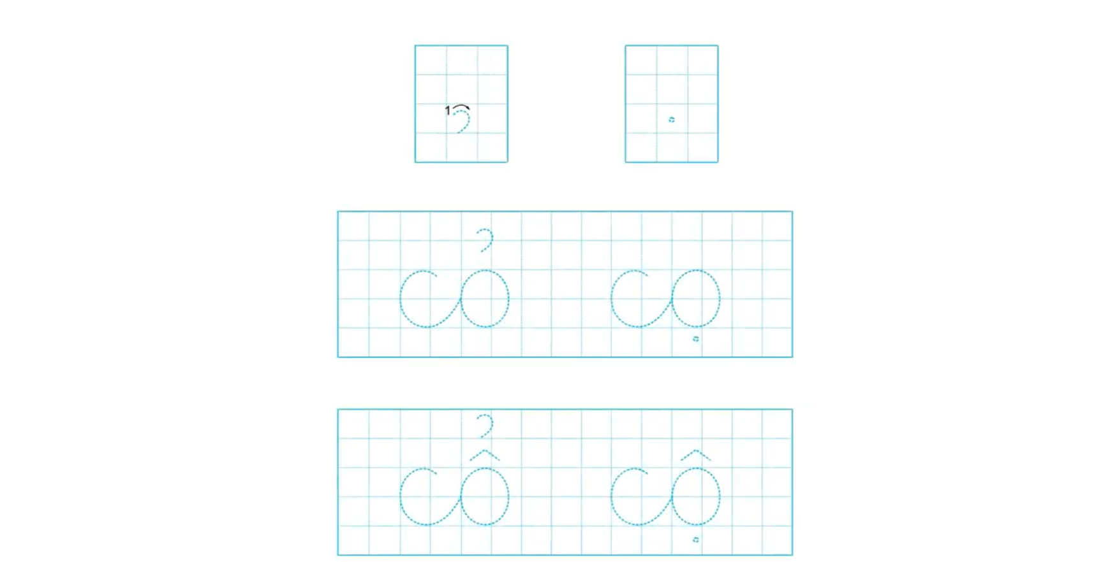

Slide 11


